Slide 1



























谷歌美国销售部副总裁吉姆·莱辛斯写序推荐！
40天
玩转移动营销
Mobile Marketing:An Hour a Day
[美]雷切尔·帕斯卡 诺亚·埃尔金 著 徐彬 等译
PPT：@Mr蔬菜
指导：@小巴_1990
机械工业出版社

Slide 2

荐
语
乔伊·利兹（Joy Liuzzo）
Wave Collapse总裁
推
“
这本书囊括了许多关于移动产品应用的战略性指导，清楚明白、设计精心。作者根据丰富的实战经验提供的不是普适的移动营销战略，他们呈现给读者的是专家的观点，以帮助读者度身定制属于自己的移动战略。本书不管是移动新手还是对老手来说都是具备非常高的指导价值和参考意义。
“

Slide 3

推
荐
埃里克·利特曼（Eric Litman）
美国互联网广告公司Medialets董事兼首席执行官
语
“
人们用移动性来描述消费者所处的情景，不管你是在哪，你都是移动的。对于营销人员来说，在不同情境下，移动设备的选择也会大相径庭。诺亚和雷切尔非常明白这点，他们真正为读者提供了实际的帮助，使读者能够有效利用目前营销人员专用、最个性化的、最易评估的移动媒介。
“

Slide 4
客户购买过程
知晓
用短代码或二维码标记传统媒体
移动显示媒体
移动搜索的应用
短信提醒
移动网站和应用
二维码
移动显示媒体
熟悉
考虑
移动网站和应用
移动优惠券
交互式语音
定位应用
移动商务和付款
二维码
购买
移动网站和应用
忠诚
短信提醒
移动应用

Slide 5
知晓
熟悉
考虑
购买
忠诚
小明某天网上冲浪听说了《和秋叶一起学PPT》课程
又一天他在朋友圈看到了该课程
他开始试读了前几节免费课程
下单后获得入群资格，随时答疑和每周群分享
他用自己的iPhone在百度上搜索了该课程，只是看看
于是用微博搜索的时候，发现了一个该课程的广告
看到促销活动后，他终于下单了
简单易懂，快速入门又服务周到。于是他分享给朋友。

Slide 6
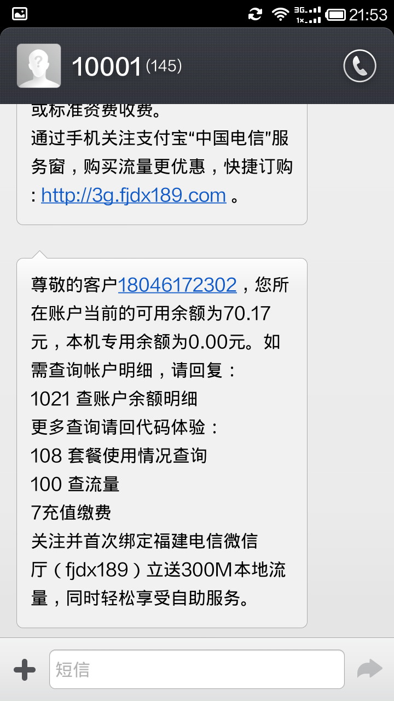
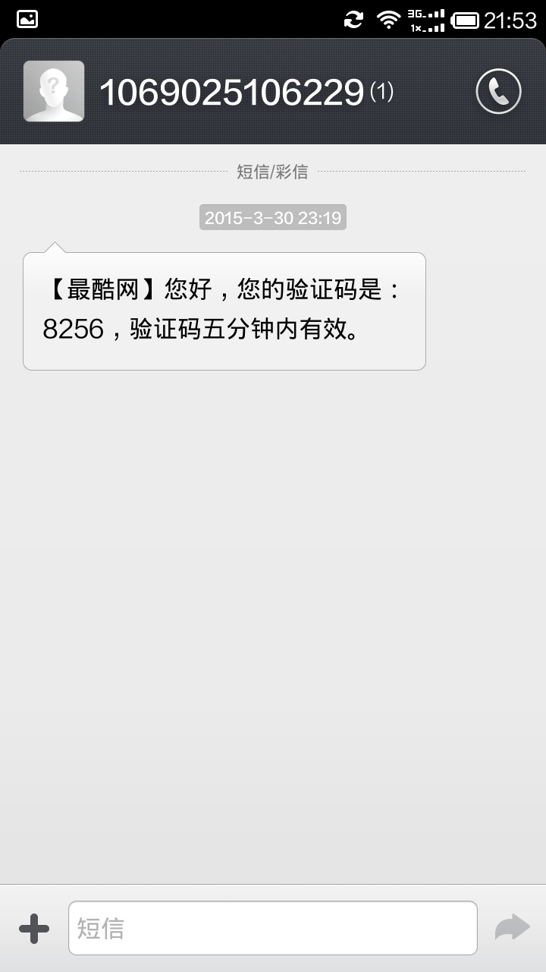
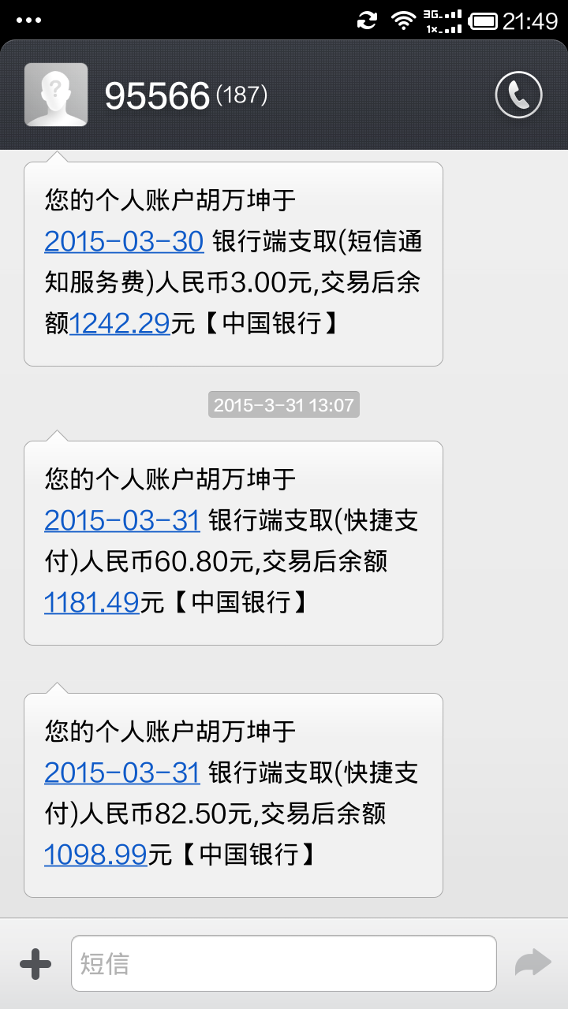
短信
作为一种营销渠道短信的重要性日益减小，但是作为一种媒介它的地位依旧重要且日益提升。
在购买过程中，短信主要起到付款提醒和通知的作用

Slide 7
不可否认的是，短信只是“低功率”的营销策略，但是，其效率上能弥补。不要老纠结短信的不足。而要多多关注它的长处。
——可口可乐公司 汤姆·达利
短信一定是有立足之地的，最好的类比就是电子邮件了，高效，但也同样饱受诟病。我并不将短信看作全方位多功能的移动工具，它更像是一种在线的、传统的，甚至是移动的营销方法，并用来跟进信息的工具
——斯特林市场情报公司创始人 格雷哥·斯特林

Slide 8
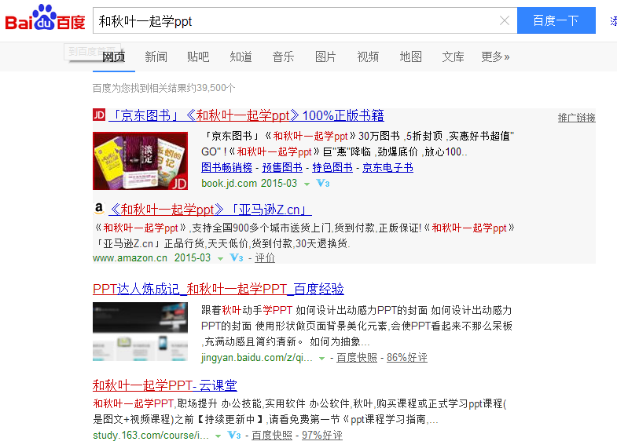
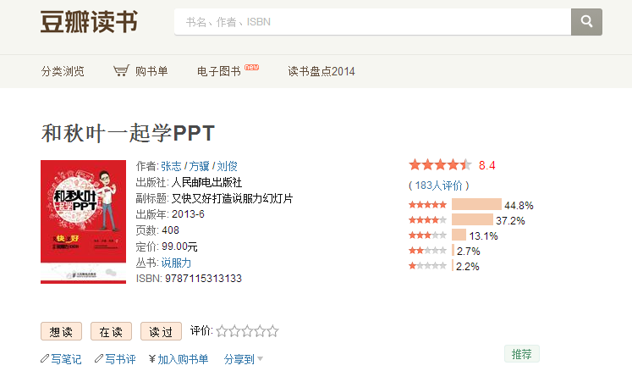
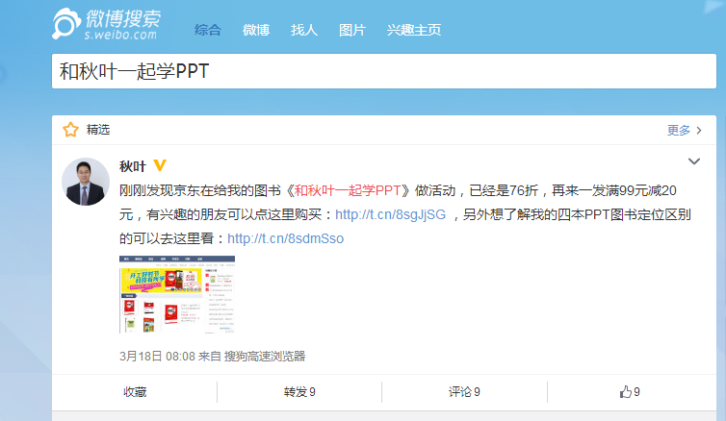
网站
作为一种重要的营销渠道，其重要性不言而喻
搜索优化，广告营销，无所不能

Slide 9
即使是在如今移动的时代，网站依旧是要塞的位置。大部分的用户都通过移动网站和你联系。移动网站是移动战略整体中最重要的元素，许多其他的创意也推动客户到达移动网站这个最终目的地，包括短信、移动广告活动、二维码和移动邮件。

Slide 10
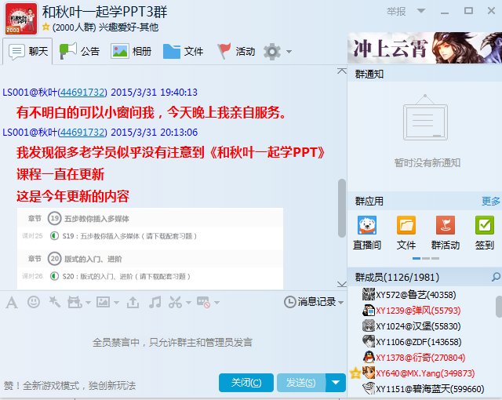
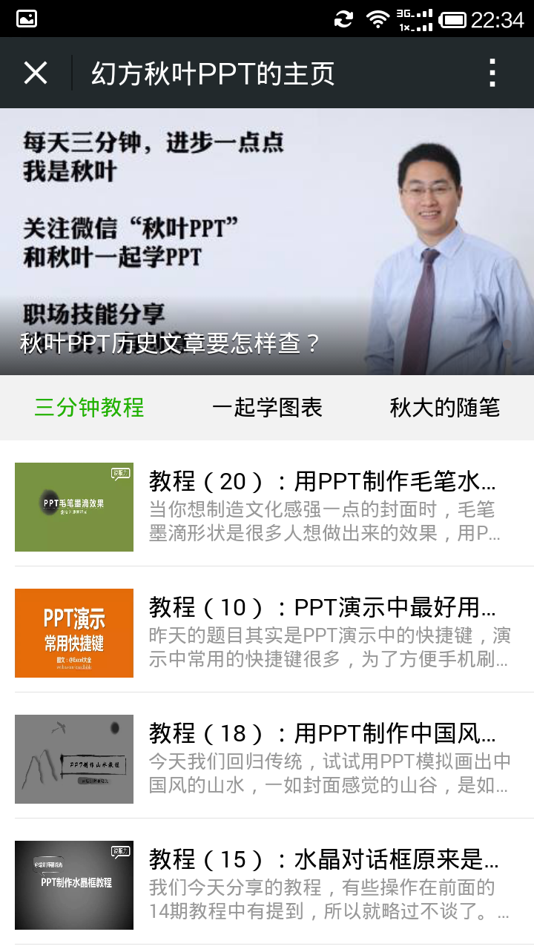
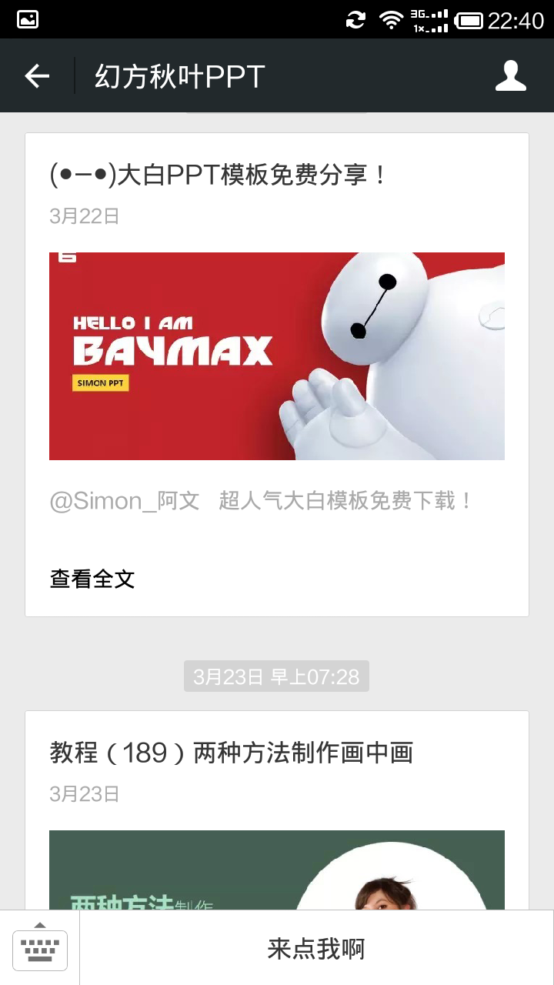
应用
在购买过程中，更多的是作为一种客户关系管理的重要工具
打通QQ和微信这两个强大的APP或者自主研发APP，结合自己的产品做CRM是常用手法

Slide 11
不管你是效力于某品牌，设计应用是为了支持生意，还是说应用就是你的生意或服务，都要关心和照料它以确保你的用户与你同在并不断加深和你之间的关系。
不管你的应用有多好，多么满足你的品牌和客户的需要，鉴于你想要提升受众的参与度，为版本升级和功能增强建立路标并非是一个选择，而是必须要做的工作

Slide 12
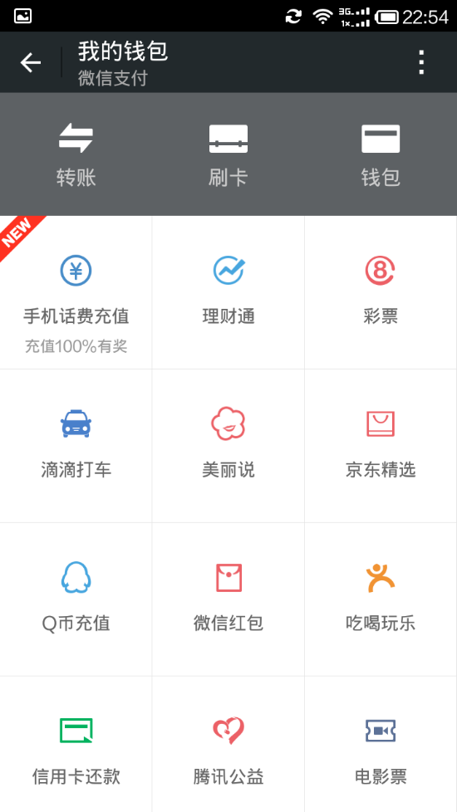
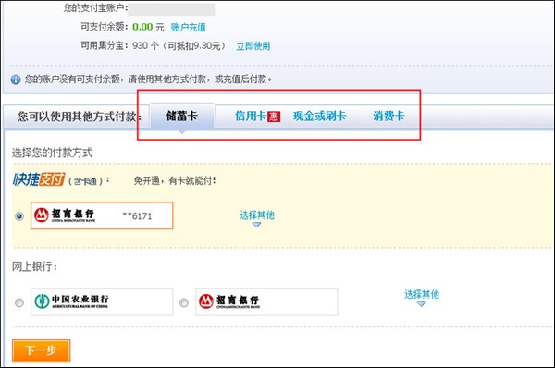
电商
在移动时代，所有的商务行为互联网化，移动化，越来越便捷，且所有的目的都是为了让客户付款
各种支付方式，方便了我们生活，移动端主流的还是支付宝和微信

Slide 13
一些权威人士认为电商在实际上扼杀了店内的体验。市场营销人员典型的想法就是新媒介取代旧媒介，但是我们不这么认为。我们本来以为平板电脑会扼杀纸媒，但是杂志和报纸行业依旧生机勃勃，并且通过移动应用收益。电视也没有毁灭电影，广播行业依旧生龙活虎。
我们可以不断前行，但要抓住重点。科技真的改变了人们的行为和客户体验，并且在大多数情况下都是好的改变

Slide 14
移动特性
01
02
03
社交性
本地性
移动性
移动设备本质上是社交的，它们主要功能就是交流，交流是社会功能。
可以通过移动设备定位我们的坐标，能提供基于位置的服务
无论我们去哪里，我们都会带着移动设备，所以它必然是移动的。

Slide 15
未来
未来的营销会越来越人性化，个性化，便利化，本质上还是人性和习惯。
穿戴数字化
便携性
1
偏好性
2
消费者兴趣
何时何地做什么
接近性
3
客户有木有空
存在性
4

Slide 16

技术革新

Slide 17




时代在进步
01
图像技术
02
时代在进步，推动时代革新的力量就是创新，无论是个人组织还是国家，都需要这股动力。
未来的技术发展在原有的技术上会不断得到加强和神话，特别是链接上下线的二维码和增强现实技术
增强现实技术
03
近距离无线技术
04
移动广播

Slide 18
未来是移动的时代
by蔬菜

Slide 19
你也想免费得到出版社赠书做PPT读书笔记？
1
2
3
4
购买129元
网易云课堂
PPT在线课程
购买后去微博
私信@秋叶
要福利QQ群号
新浪微博晒作业被老师肯定奖励内部选书
出版社寄书到后约@时间卡片 晒读书PPT
友情提示：马上就去新浪微博
1、关注@时间卡片 ，可以看到其它学员读书PPT制作约定
2、关注@读书笔记PPT，可以看到其它学员已经提交的读书PPT
3、搜#和秋叶一起学PPT#标签，可以看到其它学员已经提交的作业PPT
4、国内主流出版社都已经和@秋叶 老师合作，有本事，不花钱好书随时让你选！

Slide 20


#和秋叶一起学PPT#
学员读书笔记200号
你也想做？请马上@时间卡片 约定
我们免费指导你做出好读书笔记PPT！
和 秋叶 一起学PPT
搜
网易云课堂
秋叶
网易云课堂最受欢迎的付费职场课

